Slide 1
Тема ВКР: «Методика автоматической трансляции программного кода между языками с сохранением семантики безопасности»
ФИО студента: Ушаков Андрей Вячеславович
10.04.01 - Информационная безопасность
Программа: Безопасность информационных систем
Дата защиты 08.06.2026

Slide 2
Актуальность темы и проблематика исследования
После трансляции код может потерять защитные свойства исходного языка и кода.
Где возникает проблема?
миграция legacy-кода;
выпуск библиотек под разные языки;
импортозамещение платформ;
использование LLM для трансляции кода.
Пример потерь при трансляции с языка C# на язык Python
Гарантия в C# | Что происходит в Python
Статическая типизация | Требуется runtime-компенсация (из-за duck typing)
Перегрузка методов | Нужна диспетчеризация
Инкапсуляция, модификаторы доступа private/protected | Полноценной поддержки нет
readonly поля | Прямого аналога нет
Главный риск
После трансляции код может функционально работать, но потерять защитные свойства исходного языка и кода.
Разрыв в существующих подходах:
Существующие подходы (Secure compilation / Translation validation / Verified compilation) в основном контролируют функциональную корректность, компиляцию или уязвимости после трансляции, но не дают прикладного механизма сравнения защитных свойств до и после трансляции высокоуровневого кода.
Проблема ВКР: нужен контрольный слой, который показывает, какие инварианты безопасности сохраняются, компенсируются или теряются при трансляции.

Slide 3
Цель
Цель работы — повысить управляемость и предсказуемость изменений инвариантов безопасности программного кода при трансляции между языками за счёт разработки и экспериментальной проверки методики автоматической трансляции с контролируемым сохранением семантики безопасности.
Критерии достижения цели
Цель считается достигнутой, если… | Как проверяется / подтверждается
Разработана модель инвариантов безопасности и отпечатка безопасности | Дано определение инварианта, отпечатка безопасности и состояний инвариантов: поддерживается полностью / частично / не поддерживается
Инварианты классифицированы по характеру изменения при трансляции | Введены классы L1–L4: сохраняются, компенсируются, теряются как допустимое/недопустимое ослабление, появляются в целевом коде
Определены условия успешной трансляции | Проверяются функциональность, поведение, публичный API, сохранение L1, компенсация L2 и допустимость потерь L3
Разработана методика контролируемой трансляции | Представлен процесс: исходный код → отпечаток до → L1–L4 → решение по L3 → симплификация → трансляция и L2-компенсации → отпечаток после → сравнение
Реализован исследовательский прототип | Созданы симплификатор C#-кода и транслятор с языка C# на язык Python с компенсациями для L2-инвариантов
Проведена экспериментальная проверка | Методика сравнена с ручной трансляцией и LLM-трансляцией по функциональности, API, L1, L2, L3 и предсказуемости

Slide 4
Задачи
Разработка модели защитных инвариантов программного кода и отпечатка безопасности.
Разработка классификации изменений защитных инвариантов при трансляции между языками.
Определение условий сохранения семантики безопасности и успешности трансляции.
Разработка методики автоматической трансляции с контролем отпечатка безопасности и допустимых ослаблений.
Разработка механизма симплификации исходного кода и реализация прототипа трансляции с языка C# на язык Python.
Проведение экспериментальной проверки методики на примере трансляции с языка C# на язык Python, включая сравнение с ручной трансляцией и трансляцией с помощью большой языковой модели (LLM).

Slide 5
Модель: инвариант безопасности и отпечаток безопасности
Инвариант безопасности — это свойство программного кода, языка или среды выполнения, нарушение которого может привести к ослаблению гарантий безопасности, появлению уязвимости или некорректному использованию программного интерфейса.
Отпечаток безопасности — это структурированный набор инвариантов безопасности кодовой базы или отдельной сущности кода с указанием состояния каждого инварианта: поддерживается полностью, поддерживается частично или не поддерживается.
Примеры инвариантов безопасности
Примеры:
проверка входных аргументов;
типобезопасность;
инкапсуляция;
readonly-семантика;
корректная обработка исключений;
корректное управление ресурсами.
Инвариант | Источник | Значение в исходном коде
Проверка входных аргументов | код / CWE / CERT | Поддерживается
Типобезопасность | Спецификация C# | Поддерживается
Инкапсуляция | Спецификация C# | Поддерживается
readonly - семантика | Спецификация C# | Поддерживается
Источники инвариантов:
спецификация языка
CWE (CVE) / CERT / OWASP
ГОСТ Р 56939 / ГОСТ Р 58412
БДУ ФСТЭК
контекст использования кода

Slide 6
Классификация L1–L4
Класс | Что происходит при трансляции | Действие методики | Пример (для трансляции с C# на Python
L1 | сохраняется автоматически | контролировать сохранение | проверки входных аргументов
L2 | напрямую не поддерживается, но может быть сымитировано | сгенерировать компенсацию | типобезопасность, перегрузки
L3 | не сохраняется или крайне трудно сымитировать | зафиксировать допустимое или недопустимое ослабление | инкапсуляция, модификаторы доступа, readonly поля
L4 | появляется в целевом коде | зафиксировать улучшение | безопасность строк при трансляции с C на Python
Важно
Классификация инвариантов безопасности зависит от пары исходный язык A, целевой язык B. Если для данного исходного языка A поменяется целевой язык B, то классификация инвариантов безопасности может быть другой. Так, например, для пары языков C#➝Python типобезопасность имеет класс L2, а модификаторы доступа и инкапсуляции – L3; для пары языков C#➝C++, типобезопасность и модификаторы доступа и инкапсуляция – L1
Важно
Инварианты безопасности L3 не являются ошибкой транслятора, а отражают ограничение целевого языка: они не могут быть полноценно воспроизведены штатными средствами целевого языка, как эквивалентные гарантии исходного языка. Например, инкапсуляция и модификаторы доступа при трансляции кода с языка C# на язык Python.

Slide 7
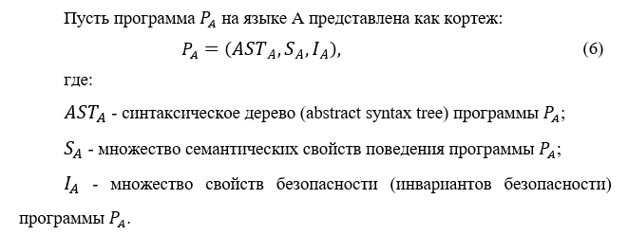
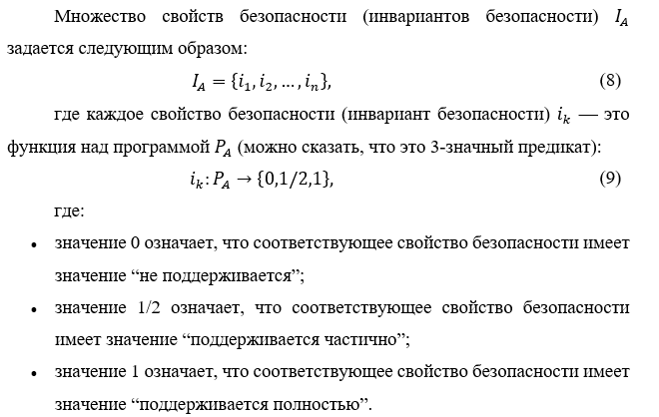
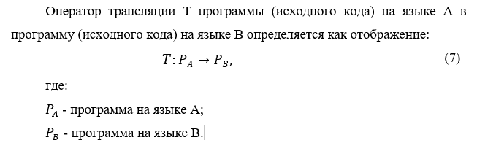

Формальная модель контроля семантики безопасности
Модель программы
Модель защитного инварианта
Главное условие успешности по безопасности
Классификация инвариантов
Метрика допустимого ослабления

Slide 8
Условия сохранения семантики безопасности и функциональности
Семантика безопасности — это часть поведения и структуры программы, связанная с инвариантами безопасности, которые должны сохраняться, компенсироваться или контролируемо ослабляться при трансформации кода во время всего жизненного цикла программы.
Проверяемый аспект | Условие успешности | Как проверяется
Функциональность | Результат работы не меняется | Одинаковые тестовые сценарии (для C# и Python)
Поведение | Одинаковые выходные значения и исключения | Сравнение выводов, исключений, последовательности вызовов
Публичный интерфейс | Публичный API сохраняется | Сопоставление классов, методов, сигнатур
Инварианты L1 | Должны сохраниться | Сравнение отпечатка безопасности до и после
Инварианты L2 | Должны быть созданы компенсации | Наличие дополнительного сгенерированного кода: проверки и т.д.
Инварианты L3 | Допустимо теряются | Заранее фиксируются как допустимое ослабление
Инварианты L4 | Могут появиться | Фиксируются как улучшение
Проверка функциональности через:
ожидаемые сценарии использования;
тестовые входные данные;
сравнение результатов выполнения;
сравнение исключений;
Публичные интерфейсы до и после трансляции сравниваются отдельно, т.к. могут быть определены разрешенные изменения

Slide 9


Методика контролируемой трансляции
Исходный код и требования
Отпечаток безопасности до (инварианты)
Классификация L1-L4
Решение по L3: допустимо (да/нет)
Симплификация
Трансляция + генерация L2
Отпечаток безопасности после (инварианты)
Сравнение отпечатков: совпадают (да/нет)
Критерий успеха:
Функциональность (поведение) сохранена;
Публичный интерфейс сохранён;
L1 сохранены;
Для L2 созданы компенсации;
L3 потеряны, только если это допустимо.
Сравнение функционала (поведения): совпадает (да/нет)
Важно
Методика не обещает “сохранить всё”. Она делает потери прогнозируемыми, управляемыми и проверяемыми.

Slide 10



Симплификация исходного кода
C#, характеристики Roslyn (The .NET Compiler Platform SDK):
Количество разных типов узлов AST равно 241
Количество разных значений перечисления SyntaxKind, определенных в библиотеке Roslyn, равно 561
Как итог – потенциально транслятору приходится учитывать до 561 вариантов SyntaxKind
Цикл for на языке C#:
Идея: уменьшить число разных случаев, которые должен корректно обработать транслятор.
Меньше вариантов AST → меньше риск дефекта транслятора → выше предсказуемость результата
Цикл while на языке C#:
Гипотеза - если симплификатор реализован корректно, то:
правила симплификации могут быть спроектированы таким образом, чтобы сохранять семантику безопасности
уменьшается вероятность ошибки/дефекта в трансляторе.
Цикл while на языке Python:
Важно
Симплификация не является "украшением" кода. Это подготовительный этап, уменьшающий сложность транслятора и риск искажения защитных инвариантов.

Slide 11
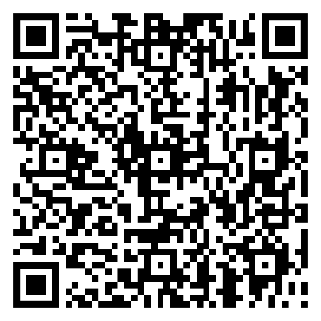
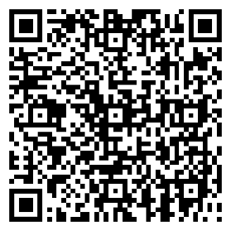
Реализация прототипа для трансляции с языка C# на язык Python
Исходный код на C#
Симплификатор:
nameof
object initializer
out-переменные
null-conditional
цикл for в цикл while
Упрощенный код на C#
Транслятор:
генерация Python-кода
согласование API
правила именования
компенсации L2
Результат на Python
Компенсации для инвариантов безопасности L2
Проблема
Создание библиотеки адаптера в языке Python имитирующей API .NET:
в BCL (Base Class Library) содержится примерно 10000 - 15000 типов
в ASP.NET Core содержится примерно 20000-30000 типов
Создание такой библиотеки - достаточно трудоемкий процесс
Инвариант безопасности | Компенсация
Потеря статической типизации | Проверки во время выполнения
Перегрузка методов | dispatch по числу и типам аргументов
Ссылка на репозиторий симплификатора:
Ссылка на репозиторий транслятора:

Slide 12
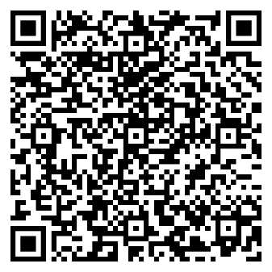
Эксперимент: что проверялось
Объект эксперимента:
Модельный фрагмент C#-кода для графических примитивов:
Объектная модель;
Проверки корректности данных;
Перегруженные конструкторы и методы добавления объектов;
readonly-поля;
Члены с модификаторами доступа protected/private;
Получение строкового представления.
Сравниваемые подходы
1. Трансляция по методике
2. Ручная трансляция
3. Трансляция с помощью LLM
Функциональные требования:
Сохраняются создаваемые объекты;
Сохраняется поведение методов GetRepresentation;
Сохраняется порядок добавления шагов;
Сохраняются исключения при некорректных данных;
Сохраняется публичный интерфейс;
Результаты программ на C# и Python совпадают на тестовых сценариях.
Контролируемые инварианты безопасности
Инвариант безопасности | Класс
проверки входных аргументов | L1
гарантия состояния при исключениях | L1
абстрактные типы и методы | L1
типобезопасность | L2
перегруженные методы | L2
инкапсуляция и модификаторы доступа | L3
readonly-поля | L3
Ссылка на репозиторий:

Slide 13
Результаты сравнения: чем методика лучше
Критерий | Методика | Ручная трансляция | LLM трансляция | Вывод
Функциональное поведение | 100% | 100% | 100% | Все подходы могут сохранить функциональное поведение
Публичный интерфейс | сохранен | изменен | изменен | Методика лучше контролирует API
Сохранено L1 | 3/3 | 3/3 | 2/3 | LLM трансляция потеряла часть защитных свойств
Создано компенсаций L2 | 2/2 | 0/2 | 0/2 | Только методика компенсирует потери языка
Потеряно L3 | 2/2, зафиксировано | 2/2, неуправляемо | 2/2, неуправляемо | Методика делает потери явными
Предсказуемость | высокая | зависит от разработчика | зависит от LLM и промпта | Методика более управляемая и явная
Эксперимент показал, что функциональная эквивалентность сама по себе не гарантирует сохранения семантики безопасности. Ручная и LLM-трансляция могут дать работающий код, но не обеспечивают контролируемое сохранение инвариантов L2 и публичного интерфейса. Предложенная методика обеспечивает проверяемое сохранение инвариантов L1, создание компенсаций для инвариантов L2 и фиксацию допустимых потерь инвариантов L3.

Slide 14
Итог, достижение цели, ограничения
Разработано:
Модель отпечатка безопасности;
Классификация инвариантов безопасности L1–L4;
Условия сохранения семантики безопасности;
Методика трансляции;
Симплификатор исходного кода на C#;
Транслятор с языка C# на язык Python;
Экспериментальное сравнение с ручной трансляцией и трансляцией с помощью LLM.
Ограничения:
Проверка была выполнена для трансляции с языка C# на язык Python;
Отпечаток безопасности формировался вручную;
Не введена весовая модель значимости инвариантов;
Требуется расширение эксперимента на большее количество кодовых баз;
Необходима автоматизация выделения инвариантов через AST/SAST/CWE/CERT.
Доказано экспериментально:
Функциональность может сохраняться во всех подходах;
Только методика сохраняет инварианты безопасности L1 и компенсирует инварианты безопасности L2;
Потери инвариантов безопасности L3 являются не ошибкой, а ограничением целевого языка и должны фиксироваться заранее;
Подход позволяет заранее прогнозировать изменение защитных свойств.
Цель работы достигнута: предложена и экспериментально проверена методика, позволяющая управляемо контролировать сохранение инвариантов защиты при трансляции программного кода между языками

